Slide 1



MAIS ESPECIALISTAS MATO GROSSO

Slide 2
DESAFIOS DA ATENÇÃO
ESPECIALIZADA À SAÚDE
Má distribuição de investimentos e falta de especialistas devido a histórica ausência de diretrizes organizativas para a Atenção Especializada no SUS
Falta de transparência sobre filas e tempos de espera para consultas, exames e cirurgias dificultam uso eficiente dos recursos disponíveis pelos gestores do SUS
Aumento estimado de 20% na demanda reprimida e 40% dos casos crônicos evoluíram para quadros mais graves devido à COVID-19

Slide 3
CONSEQUÊNCIAS
DIRETAS PARA CIDADÃO
Limitação de acesso a consultas e exames especialistas
Retardo no diagnóstico dos problemas de saúde
Falta de continuidade de cuidado
Dados de saúde não disponíveis para o cidadão
Fragmentação dos dados em diferentes sistemas de informação e prontuários
Grande distância/tempo dispensado para realização de tratamento especializados, especialmente em populações em áreas rurais, metropolitanas e região amazônica

Slide 4

COMO ENFRENTAMOS O DESAFIO?
1
2
3
4
Programa Nacional de Redução de Filas: Foco em Cirurgias
Política Nacional de Atenção Especializada à Saúde
Ampliação de recursos para o SUS
Programa Mais Acesso a Especialistas

Slide 5
AUMENTO DO FINANCIAMENTO FEDERAL PARA O SUS
34% DE AUMENTO NO ORÇAMENTO DA ATENÇÃO ESPECIALIZADA DO MINISTÉRIO DA SAÚDE ENTRE 2022 E 2024
O FINANCIAMENTO FEDERAL VIABILIZOU:
Realizar o maior número de consultas, exames e cirurgias na história do SUS em 2024
O maior crescimento no número de serviços especializados no SUS nos últimos 10 anos;
Reajustar valores da tabela SUS para hospitais e serviços filantrópicos;
Ampliar o número de médicos especialistas que atendem no SUS entre 2022 e 2024;
Fundo de Ações Estratégicas e Compensação por produção: Quimioterapia, transplantes, hemodiálise, alta complexidade, etc.
Financiamento de média e alta complexidade programado:
Consultas, cirurgias eletivas, exames especializados, etc.

Slide 6
AUMENTO NA PRODUÇÃO DE SERVIÇOS ESPECIALIZADOS NO SUS
Procedimentos Selecionados | 2022 | 2023 | 2024* | Aumento (2022 – 2024) | % Crescimento (2022 – 2024)
Exames de Média Complexidade | 1.015.284.404 | 1.138.292.705 | 1.226.663.127 | 211.378.723 | 20,8%
Exames de Alta Complexidade | 14.098.207 | 16.324.359 | 17.642.606 | 3.544.399 | 25,1%
Consultas com Especialistas | 825.549.521 | 940.329.694 | 1.031.573.769 | 206.024.248 | 25,0%
Tomografia | 8.677.137 | 10.209.775 | 11.656.679 | 2.979.542 | 34,3%
Ressonância Magnética | 1.885.345 | 2.253.087 | 2.494.707 | 609.362 | 32,3%
Cintilografia | 444.162 | 497 586 | 522.018 | 77.856 | 17,5%
Órteses e Próteses | 12.435.593 | 10.323.144 | 13.512.894 | 1.077.301 | 8,7%
Oncologia
Cirurgias em oncologia** | 318.500 | 340.842 | 370.131 | 51.631 | 16,2%
Radioterapia | 155.149 | 165.258 | 178.690 | 23.541 | 15,17%
Quimioterapia | 3.854.520 | 4.232.370 | 4.531.089 | 676.569 | 17,55%
Transplante
Transplantes (Totais) | 25.638 | 28.535 | 26.764 | 1.126 | 4,39%
Fonte: Ministério da Saúde, 2025. Nota: dados de 2024 somente até nov/24.

Slide 7
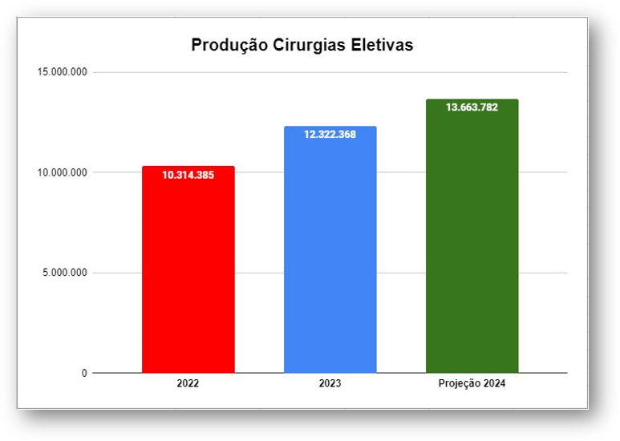


AUMENTO NA PRODUÇÃO DE CIRURGIAS ELETIVAS NO SUS
Em 2024, foi realizado o maior número de cirurgias eletivas na história do SUS!
Crescimento de 3.349.397 procedimentos cirúrgicos eletivos (32%) em 2024 em relação a 2022.

Slide 8

POLÍTICA NACIONAL DE ATENÇÃO ESPECIALIZADA EM SAÚDE
Estabeleceu Princípios e Diretrizes Organizacionais para os Cuidados Especializados pela primeira vez na história do SUS!!!
Acesso e Equidade: Acesso oportuno, equitativo e de qualidade aos serviços especializados.
Regionalização e Integração: Integração da Atenção Especializada com a Atenção Primária em Rede de Atenção à Saúde
Fortalecimento da Atenção Primária: Aumentar a resolubilidade e integração
Coordenação do Cuidado: Organização de fluxos assistenciais e transporte sanitário para continuidade do cuidado.
Cuidado Centrado no Usuário: Engajamento do usuário na produção de seu cuidado, com decisões
Uso de Tecnologias: Incentivo ao uso de inovações e soluções digitais para melhorar o cuidado e a eficiência do sistema.
Educação permanente e qualificação da força de trabalho: Formação, provimento e fixação de profissionais de saúde
Modelo de Atenção: Equipes multiprofissionais, clínica ampliada, planos de cuidado integrados e uso de telessaúde.
Financiamento : Substituição do pagamento por procedimentos para cuidado integrado, com metas e indicadores
Participação Social e Controle: Envolvimento da sociedade e controle social na implementação e avaliação da política.
Portaria GM/MS nº 1.604﻿, de 18 de outubro de 2023. Abrangência da política: redes e serviços como urgência e emergência, reabilitação, atenção domiciliar, rede hospitalar, atenção materno-infantil, transplantes, atenção psicossocial, hemoterapia, e atenção ambulatorial especializada.

Slide 9
PROGRAMA MAIS ACESSO A ESPECIALISTAS
OBJETIVOS GERAIS
  O programa introduz inovações na gestão em saúde que irão Reduzir Filas de Espera e garantir maio agilidade no atendimento para diagnósticos e início de tratamentos no SUS
  As inovações permitirão revisar o modelo de financiamento e a formulação de uma Estratégia para Reorganizar a Atenção Especializada no SUS, beneficiando a população como um todo

Slide 10
MAIS ACESSO A ESPECIALISTAS
MAIS CUIDADOS ESPECIALIZADOS
Expandir e qualificar o acesso a Consultas e Exames, iniciando em oncologia, cardiologia, oftalmologia, ortopedia e otorrinolaringologia
Aporte adicional inicial de R$ 2,4 bilhões em 2025
MAIS CIRURGIAS PRIORITÁRIAS
Expandir e agilizar a realização de cirurgias, com foco na redução do tempo de espera entre o diagnóstico e o a realização do tratamento cirúrgico
Aporte adicional inicial de R$ 1,2 bilhão em 2025
MAIS INOVAÇÃO DO SUS
Investimentos em transformação digital e Telessaúde
Fortalecimento da Atenção Primária em Saúde e integração com Atenção Especializada

Slide 11
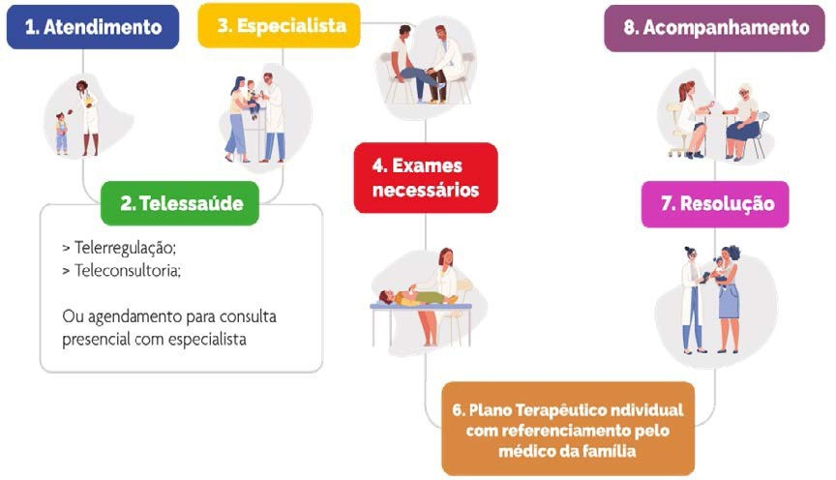
O QUE É O PMAE?
Visa ampliar e tornar mais rápidos
o acesso dos pacientes a consultas
ambulatoriais e exames
especializados.
O paciente será encaminhado a um serviço de saúde que realiza as consultas e exames diagnósticos necessários num período de até 30 ou 60 dias, conforme a situação.
O paciente terá uma fila única, um agendamento único e um retorno garantido para a USF para acompanhamento do caso.

Slide 12
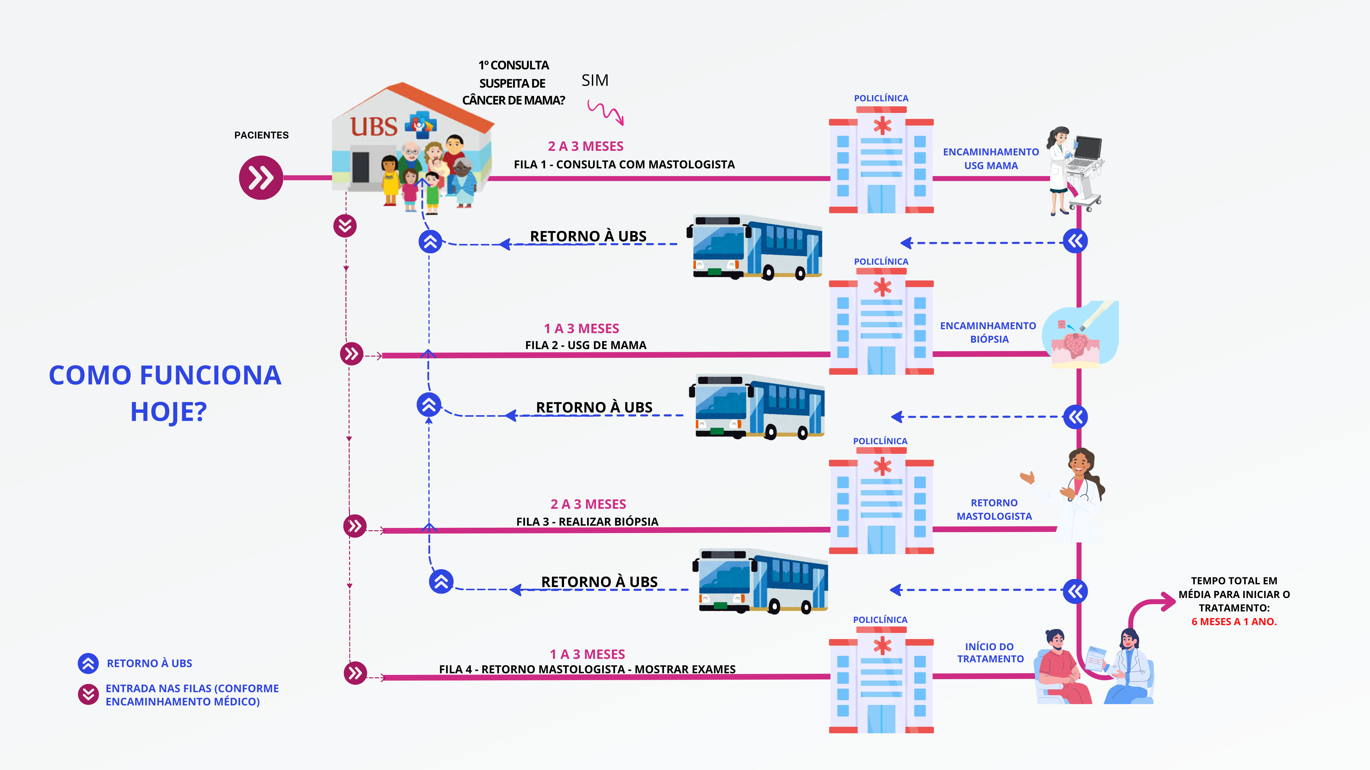


Slide 13
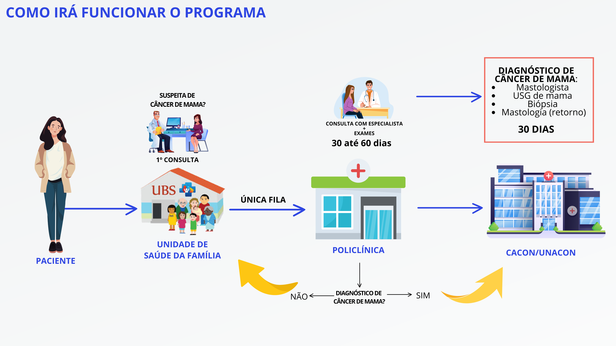

Slide 14
COMPONENTES
GESTÃO DE FILAS
REGULAÇÃO DO SISTEMA
GESTÃO DO CUIDADO
Serviços oferecidos informados;
Tempo de espera;
Número de pessoas na fila.
Organizar o acesso por linhas de cuidado;
Ampliar oferta conforme necessidade;
Gerir filas de espera.
Coordenação e navegação do cuidado: Priorizar risco, monitorar tempo, evitar absenteísmo e repetição, manutenção de contato.
INTEGRAÇÃO COM A APS
TELESSAÚDE
OFERTA DE CUIDADO INTEGRADO
Transição de cuidados para a APS;
Compartilhamento de informações clínicas via Registro Eletrônico de Saúde.
Teleconsultas: Público e privado;
Teleconsultoria: Encaminhamentos mediado compartilhados.
Ênfase em regiões de vazios assistências e áreas de difícil acesso.
Pagamento de consultas e exames com tempo definido.

Slide 15
PROGRAMA MAIS ACESSO A ESPECIALISTAS
Mais Cuidados Especializados: Grupos Prioritários
Avaliação de risco cirúrgico
Avaliação cardiológica
Avaliação diagnóstica inicial - SCC
Progressão da avaliação diagnóstica I - SCC
Progressão da avaliação diagnóstica II - SCC
Avaliação diagnóstica - Insuficiência Cardíaca
CARDIOLOGIA
Avaliação diagnóstica de câncer gástrico
Avaliação diagnóstica inicial de câncer de mama
Progressão da avaliação diagnóstica do câncer de mama I
Progressão da avaliação diagnóstica do câncer de mama II
Investigação diagnóstica de câncer de colo do útero
Avaliação diagnóstica e terapêutica de câncer de colo do útero I
Avaliação diagnóstica e terapêutica de câncer de colo do útero II
Avaliação diagnóstica de câncer colorretal
Progressão de avaliação diagnóstica do câncer de próstata
ONCOLOGIA
Avaliação diagnóstica em ortopedia com recursos de radiologia
Avaliação diagnóstica em ortopedia com recursos de radiologia e ultrassonografia
Avaliação diagnóstica em ortopedia com recursos de radiologia e tomografia computadorizada
Avaliação diagnóstica em ortopedia com recursos de radiologia e ressonância magnética
ORTOPEDIA
Avaliação inicial em oftalmologia - 0 a 8 anos
Avaliação de estrabismo
Avaliação inicial em oftalmologia - a partir de 9 anos
Avaliação de retinopatia diabética
Avaliação inicial para oncologia oftalmológica
Avaliação diagnóstica em neuro oftalmologia
Exames oftalmológicos sob sedação
OFTALMO
Avaliação inicial diagnóstica de déficit auditivo
Progressão da avaliação diagnóstica de déficit auditivo
Avaliação diagnóstica de nasofaringe e de orofaringe
OTORRINO

Slide 16

LINHA DO TEMPO
ABRIL​
AGOSTO
NOVEMBRO
JANEIRO
MARÇO/ABRIL
01
01
01
01
WEBINÁRIO DE EXPERIÊNCIAS EXITOSAS E PROTOCOLO ORTOPEDIA
PUBLICAÇÃO DA PORTARIA N°3492 QUE INSTITUI O PMAE
INÍCIO DO ENVIO DOS PARs
I ENCONTRO AMAZÔNIA LEGAL
WEBINÁRIO LANÇAMENTO PROTOCOLO ONCOLOGIA
INCORPORAÇÃO DAS OCIs NO PEC VERSÃO 5.3
IMPLEMENTAÇÃO DOS NGR
INÍCIO DA EXECUÇÃO DAS OCIs
2024
2025
PUBLICAÇÕES DA PORTARIA DOS SUBGRUPOS DE OCI’S
OFICINA DE FORMAÇÃO DOS APOIADORES DO PMAE
II ENCONTRO AMAZÔNIA LEGAL
PUBLICAÇÃO DAS PORTARIAS DE APROVAÇÃO DOS PAR
OFICINAS DE ATIVAÇÃO DO PMAE;
WEBINÁRIO DE LANÇAMENTO PROTOCOLO CARDIOLOGIA
JUNHO
SETEMBRO
DEZEMBRO
FEVEREIRO

Slide 17

COMPROMISSOS E RESULTADOS ESPERADOS
PREFEITOS E GOVERNADORES
PRESTADORES DE SERVIÇOS
RESULTADOS ESPERADOS
PAR
Protocolos de Acesso e Gestão de filas Implantação de Telessaúde
Uso de PEC Qualificação dos contratos
Governança regional
Registro em PEC Gestão do cuidado e Busca ativa de pacientes
Conclusão da OCI no tempo determinado Uso do Telessaúde
Ampliação do acesso a consultas e exames Redução do tempo médio de espera
Otimização de tempo e recursos
Satisfação dos usuários

Slide 18
NÚCLEO DE GESTÃO DO CUIDADO
Instrumento estratégico para o alcance dos objetivos da PNAES e do PMAE, para promover mudanças importantes no modo de atenção e de organizar o processo de trabalho nos serviços da Atenção Ambulatorial Especializada.
Este Núcleo destina-se a monitorar o tempo e a qualidade adequados na realização das Ofertas de Cuidados Integrados (OCI), assegurando a transição do cuidado para a APS.
O Núcleo de Gestão do Cuidado (NGC) está definido na Portaria GM/MS Nº 3492/2024. que institui o PMAE, estabelecendo que os gestores deverão buscar a determinação de um território de referência para os serviços, a vinculação de unidades e equipes de APS a estes serviços e a implementação dos mesmos com equipes multiprofissionais.

Slide 19
NÚCLEO DE GESTÃO DO CUIDADO - EVIDÊNCIAS
Vários estudos sobre experiências em serviços e redes, têm mostrado que os elementos que configuram a gestão do cuidado, tais como a navegação do itinerário do usuário e do cuidado oferecido, a gestão das filas e a maior proximidade entre AAE e APS, têm contribuído para redução nos tempos para realizar consultas e exames, mais satisfação e segurança dos usuários.

Slide 20
NÚCLEO DE GESTÃO DO CUIDADO - ATRIBUIÇÕES
As atribuições propostas para o NGC buscam fortalecer a relação entre APS e AAE na utilização dos recursos existentes, com maior eficiência e resolução dos problemas de saúde, aprimorar o acolhimento e a humanização dos serviços e por meio das OCI e demais dispositivos de gestão do cuidado ao usuário, reduzir os tempos de espera para elucidação diagnóstica e medidas terapêuticas.

Slide 21
NÚCLEO DE GESTÃO DO CUIDADO - ATRIBUIÇÕES DETALHADAS NO MANUAL
Organização da agenda e do itinerário do usuário;
Navegação do plano de cuidado proposto, zelando pelo tempo de permanência necessário na unidade de AE;
Gestão das filas, e redução do absenteísmo;
Regulação do cuidado por meio de rticulação interna ao serviço e externa com a UBS de referência, Núcleo de Gestão e Regulação e outras instituições;
Monitoramento do tempo de realização da OCI e da gestão das filas internas.

Slide 22
NÚCLEO DE GESTÃO DO CUIDADO - ATRIBUIÇÕES DETALHADAS NO MANUAL
Organização da agenda e do itinerário do usuário;
Navegação do plano de cuidado proposto, zelando pelo tempo de permanência necessário na unidade de AE;
Gestão das filas, e redução do absenteísmo;
Regulação do cuidado por meio de rticulação interna ao serviço e externa com a UBS de referência, Núcleo de Gestão e Regulação e outras instituições;
Monitoramento do tempo de realização da OCI e da gestão das filas internas.

Slide 23
MODELAGEM DO NGC
O formato do NGC quanto a composição da equipe e vinculação institucional será definido pelo gestor dentro da sua região de saúde, podendo ser uma unidade centralizada com técnicos/equipes de referência em cada serviço até uma estratégia mais descentralizada, com NGC internos a serviços de atenção especializada cujo tamanho justifique.
Em qualquer formato de organização adotado, o NGC deve ter papel definido, legitimado e disseminado dentro dos serviços, com vinculação ao dirigente local. Exige registro no CNES.

Slide 24
NÚCLEOS DE GESTÃO E REGULAÇÃO (NGR)
Núcleo de Gestão e Regulação (NGR) é responsável pela operalização do PAR e apoia a implementação de:
dispositivos de regulação com foco na comunicação entre os profissionais da APS e da Atenção Ambulatorial Especializada;
dispositivos de apoio educacional para os profissionais da APS;
dispositivos de telessaúde;
dispositivos de compartilhamento de informações entre serviços de saúde e adequação e indução da alimentação dos sistemas de informação;
gestão das filas;
monitoramento e avaliação da realização das OCI em tempo oportuno e com o escopo total nelas previsto;
monitoramento e avaliação dos contratos;
estratégias de redução do absenteísmo e do efeito velcro; e
orientação e apoio aos Núcleos de Gestão do Cuidado - NGC.

Slide 25
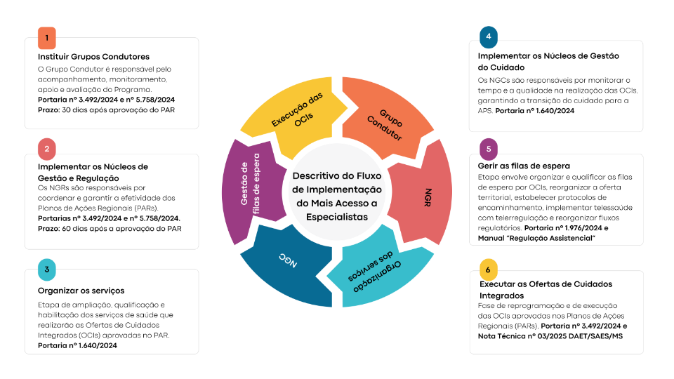
IMPLEMENTAÇÃO

Slide 26
INDICADORES DE IMPLEMENTAÇÃO
INDICADOR | OBJETIVO
1. Abrangência populacional do PAR | Monitorar a abrangência populacional do PAR, comparando a população total beneficiada pelo programa com a população total da região ou macrorregião de Saúde ou Unidade Federativa abrangida pelo PAR
2. Número de pessoas beneficiadas pelo PMAE | Monitorar o quantitativo de pessoas beneficiadas pelo programa
3. Número de OCI por pessoas beneficiadas | Monitorar a relação entre o número de OCI aprovadas e o total de pessoas beneficiadas pelo programa
4. Percentual de execução física em relação ao PAR | Monitorar a execução física dos PAR
5. Percentual de OCI aprovadas | Monitorar o percentual de OCI aprovadas do programa
6. Percentual de execução financeira | Monitorar a execução financeira dos PAR
7. Média de permanência das pessoas no serviço de AAE por OCI | Monitorar a média do tempo de permanência das pessoas beneficiadas pelo programa no serviço de AAE
8. Número de Teleconsultas realizadas | Monitorar o quantitativo de Teleconsultas realizadas pelo programa
9. Percentual de utilização de Teleconsulta | Monitorar a utilização de Teleconsultas no programa
10. Percentual de utilização de Teleconsulta por OCI | Monitorar a utilização de Teleconsultas no programa por OCI
Periodicidade de monitoramento: MENSAL

Slide 27
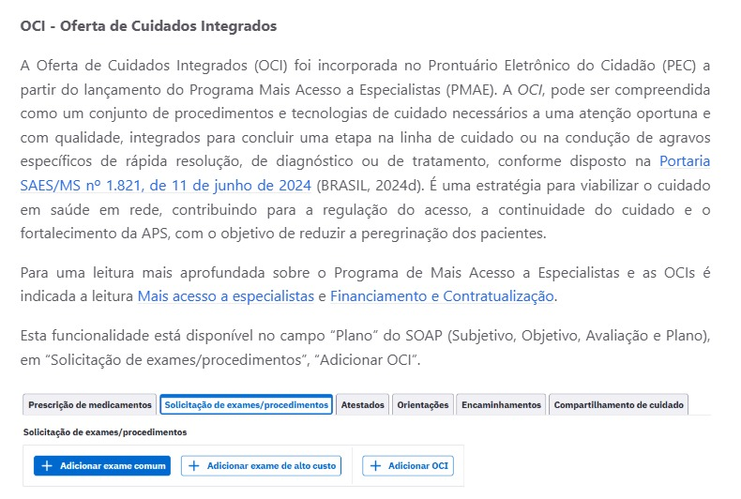
Incorporação Oferta de Cuidados Integrados (OCI) no Prontuário Eletrônico do Cidadão (PEC) na versão 5.3

Slide 28
PROGRAMA MAIS ACESSO A ESPECIALISTAS
MAIS CUIDADOS ESPECIALIZADOS: PLANOS REGIONAIS APROVADOS
PROGRAMAÇÃO FÍSICO-FINANCEIRA APROVADA POR ESPECIALIDADE
Especialidade | Financeiro PAR | Físico
Oncologia | R$ 428.031.184,56 | 2.123.348
Cardiologia | R$ 349.182.816.93 | 1.646.062
Ortopedia | R$ 464.832.109,15 | 2.729.698
Otorrinolaringologia | R$ 85.999.734,87 | 592.265
Oftalmologia | R$ 422.929.633,35 | 2.191.976
TOTAL | R$ 1.750.975.478,85 | 9.283.350
PROPORÇÃO DE CUIDADOS ESPECIALIZADOS POR ESPECIALIDADE
RECURSOS JÁ REPASSADOS EM 2024: R$ 589.759.895,66
TOTAL PAR APROVADOS 2024: 138 PAR
ABRANGÊNCIA: 375 Regiões de Saúde (86,6%)
PAR 2025: 7 PAR em análise.
30% do Plano Regional: incentivo a implementação 50 % Núcleos de Gestão da Regulação: Estruturação do Programa

Slide 29

MAIS ESPECIALISTAS (MT)
PMAE - MINAS GERAIS
1 PLANO DE AÇÃO REGIONAL*
DATA DE APROVAÇÃO DO PAR: 17/12/2024
R$ 200.150,00 em investimento (PAR) + 50% NGR
(R$ 180.000,00)
PROGRAMAÇÃO FÍSICO-FINANCEIRA APROVADA POR ESPECIALIDADE
ESPECIALIDADE | FÍSICO | FINANCEIRO PAR
Oncologia | 1.030 | R$ 200.150,00
TOTAL | 1.030 | R$ 200.150,00
TOTAL | R$ 380.150,00
EM UM ANO, 1.030 PESSOAS POTENCIALMENTE BENEFICIADAS
RECURSOS JÁ REPASSADOS EM 2024: 240.045,00
30% do Plano Regional: Fomento a implementação
50% Núcleos de Gestão da Regulação: Estruturação do Programa
!
!
EXECUTORES (NGR)
SINOP
EXECUTORES (FORMENTO)
SINOP
RECURSOS PREVISTOS PARA 2025: R$ 320.105,00
70% do Plano Regional: Incentivo a implementação
50% Núcleos de Gestão da Regulação: Estruturação do Programa
*PAR referente a Região de Saúde Teles Pires.

Slide 30
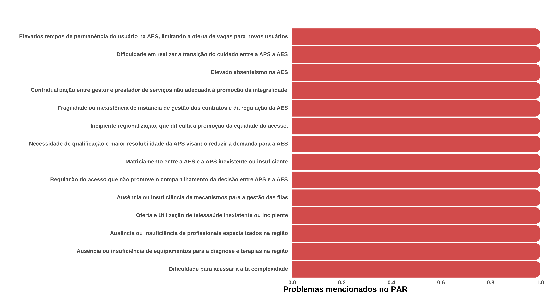
Diagnóstico realizado durante o preenchimento do PAR: principais problemas das Redes de Atenção à Saúde elencados no PAR do MATO GROSSO
Fonte: InvestSUS.

Slide 31

SISTEMA DE REGULAÇÃO - MATO GROSSO
Os 14 municípios da Região de Saúde Teles Pires usam Sistema Nacional de Regulação - SISREG.
Desses 14 municípios, 4 também utilizam sistema próprio (GMUS e NEMESIS)
Fonte: InvestSUS.

Slide 32



UM SUS QUE CUIDA DAS PESSOAS!
Cuidado integral à saúde, em todos os ciclos da vida
OBRIGADO!

